Slide 1











الدروس من ٨-١ إلى ٨-٤
الفصل الثامن
القياس
ص ٣٢
الكيلومتر
المتر
اختبار منتصف الفصل

Slide 2
الدروس من ٨-١ إلى ٨-٤
اختبار منتصف الفصل
ص ٣٢

Slide 3

الدروس من ٨-١ إلى ٨-٤
اختبار منتصف الفصل
ص ٣٢
عدد ساعات العامل الواحد في اليومين = ٤ × ٢ = ٨ ساعات
٨ ساعات + ٨ ساعات + ٨ ساعات = ٢٤ ساعة
أو ٢٤ ساعة ÷ ٨ ساعات = ٣ عمال

Slide 4
الدروس من ٨-١ إلى ٨-٤
اختبار منتصف الفصل
ص ٣٢
٤ سم + ٩ سم + ٨ سم = ٢١ سم
٦ م + ١ م + ١ م + ٧ م + ٣ م = ١٨ م
٤ وحدات + ٦ وحدات + وحدتان + ٤ وحدات + وحدتان + وحدتان = ٢٠ وحدة

Slide 5

الدروس من ٨-١ إلى ٨-٤
اختبار منتصف الفصل
ص ٣٢
٤ م + ١٠ م + ٤ م = ١٨ م
٤ م + ١٠ م + ٤ م + ؟ م = ٢٤ م
٢٤ م – ١٨ م = ٦ م
إذن طول الضلع المجهول = ٦ م

Slide 6
الدروس من ٨-١ إلى ٨-٤
اختبار منتصف الفصل
ص ٣٢
١٥ وحدة مربعة
١٠ وحدات مربعة
٣ وحدات مربعة

Slide 7
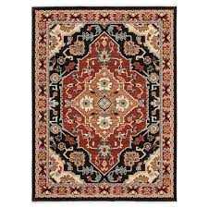
الدروس من ٨-١ إلى ٨-٤
اختبار منتصف الفصل
ص ٣٢
المساحة = ٦ × ٥ = ٣٠ متر مربع

Slide 8

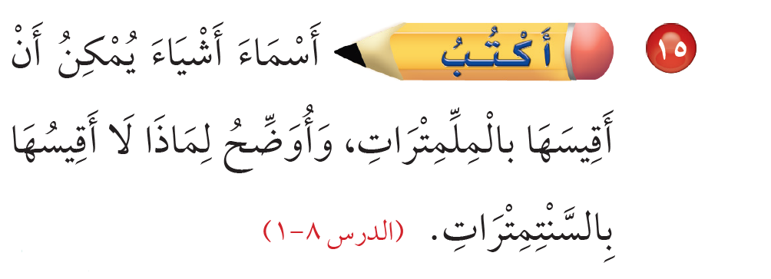
الدروس من ٨-١ إلى ٨-٤
اختبار منتصف الفصل
ص ٣٢
سمك الورقة
طول النملة
طول الذبابة
سمك القطعة النقدية
لأن قياسها صغير أصغر من السنتمتر

